Slide 1

Продвинутая работа с исключениями в Java
Семинар 3
Notes:
Иллюстрацию меняем на релевантную теме урока!

Slide 2
Что будет на уроке сегодня
получить практические навыки в использовании ресурсного блока try-catch,
создании своих классов исключений,
прокидывании исключений выше по стеку вызовов.
Notes:
Посоветуйся с методистом как лучше провести знакомство с аудиторией. Вопросы могут меняться. Стандартный слайд знакомства. Не меняем его, меняем текст в нем и иллюстрации (если нужно)

Slide 3
Квиз
Ссылка в чате

Slide 4
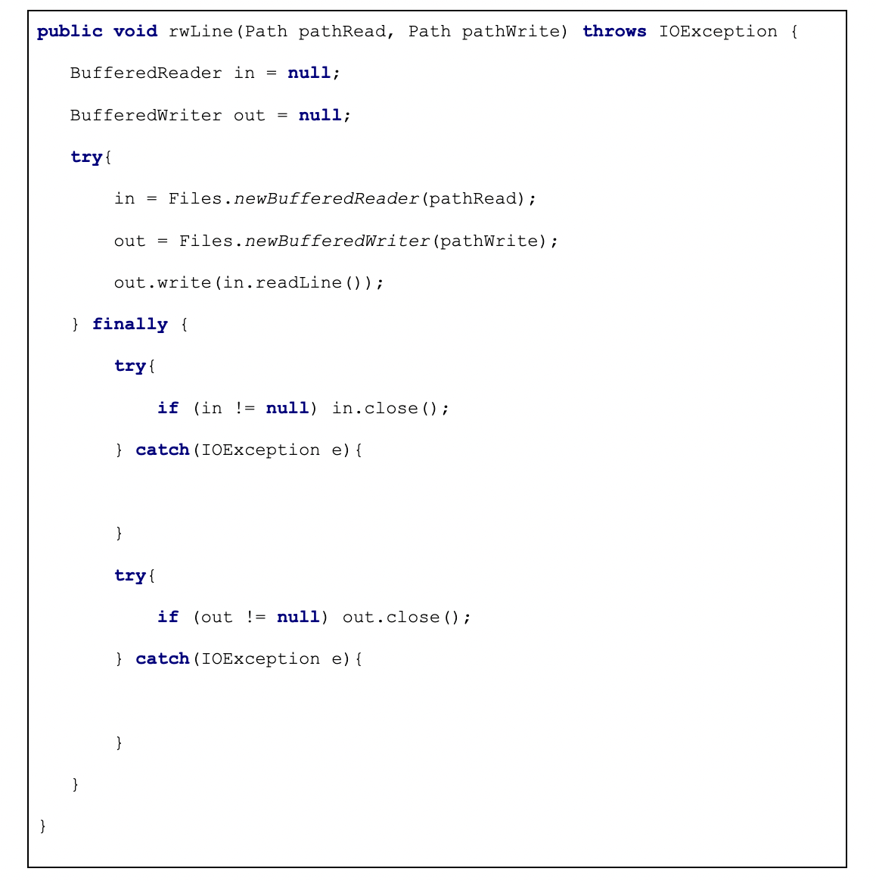
Задание №0
Перепишите следующий код, используя ресурсный try
Notes:
Посоветуйся с методистом как лучше провести знакомство с аудиторией. Вопросы могут меняться. Стандартный слайд знакомства. Не меняем его, меняем текст в нем и иллюстрации (если нужно)

Slide 5
Задание №1
Создайте метод doSomething(), который может быть источником одного из типов checked exceptions (тело самого метода прописывать не обязательно). Вызовите этот метод из main и обработайте в нем исключение, которое вызвал метод doSomething().
Notes:
Посоветуйся с методистом как лучше провести знакомство с аудиторией. Вопросы могут меняться. Стандартный слайд знакомства. Не меняем его, меняем текст в нем и иллюстрации (если нужно)

Slide 6
Задание №2
Создайте класс Счетчик, у которого есть метод add(), увеличивающий значение внутренней int переменной на 1. Сделайте так, чтобы с объектом такого типа можно было работать в блоке try-with-resources. Подумайте, что должно происходить при закрытии этого ресурса? Напишите метод для проверки, закрыт ли ресурс. При попытке вызвать add() у закрытого ресурса, должен выброситься IOException
Notes:
Посоветуйся с методистом как лучше провести знакомство с аудиторией. Вопросы могут меняться. Стандартный слайд знакомства. Не меняем его, меняем текст в нем и иллюстрации (если нужно)

Slide 7
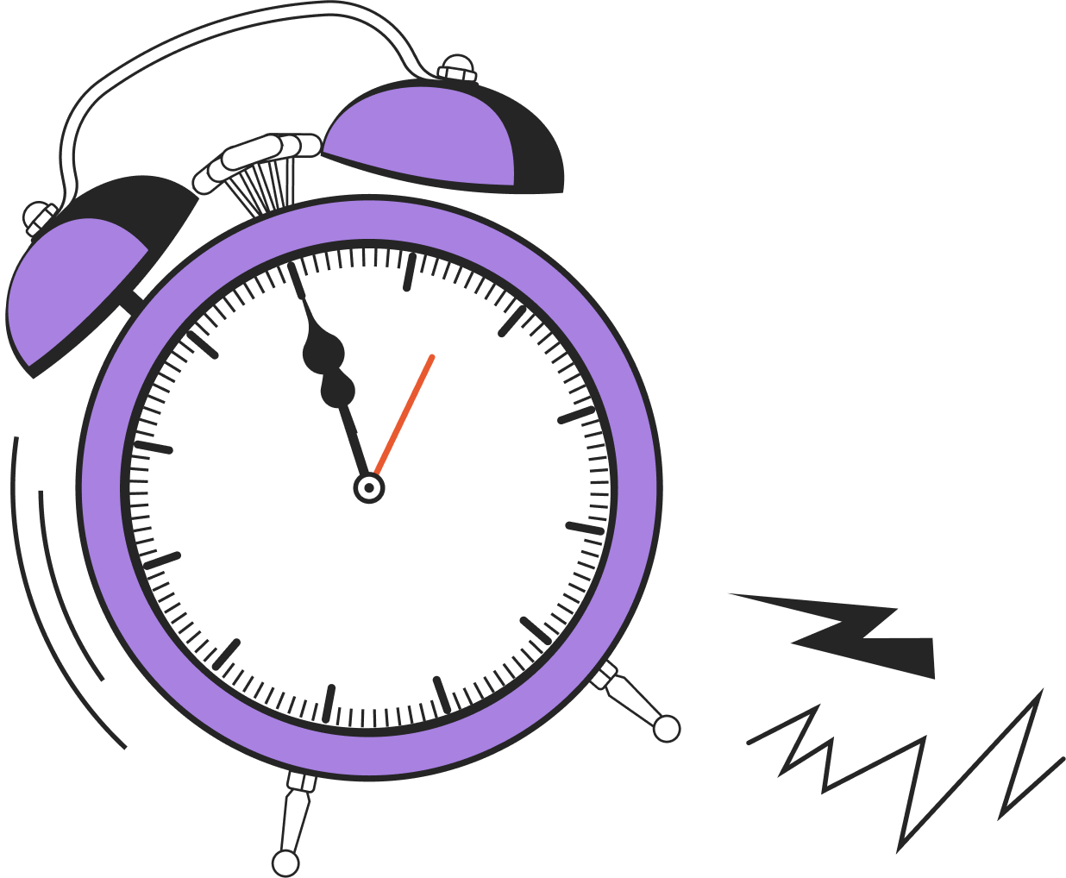
Перерыв?
Голосуйте в чате
Установить таймер

Slide 8
Задание №3
Создайте класс исключения, который будет выбрасываться при делении на 0. Исключение должно отображать понятное для пользователя сообщение об ошибке.
Создайте класс исключений, которое будет возникать при обращении к пустому элементу в массиве ссылочного типа. Исключение должно отображать понятное для пользователя сообщение об ошибке
Создайте класс исключения, которое будет возникать при попытке открыть несуществующий файл. Исключение должно отображать понятное для пользователя сообщение об ошибке.
Notes:
Посоветуйся с методистом как лучше провести знакомство с аудиторией. Вопросы могут меняться. Стандартный слайд знакомства. Не меняем его, меняем текст в нем и иллюстрации (если нужно)

Slide 9
Задание №4
Напишите метод, на вход которого подаётся двумерный строковый массив размером 4х4. При подаче массива другого размера необходимо бросить исключение MyArraySizeException.
Далее метод должен пройтись по всем элементам массива, преобразовать в int и просуммировать. Если в каком-то элементе массива преобразование не удалось (например, в ячейке лежит символ или текст вместо числа), должно быть брошено исключение MyArrayDataException с детализацией, в какой именно ячейке лежат неверные данные.
В методе main() вызвать полученный метод, обработать возможные исключения MyArraySizeException и MyArrayDataException и вывести результат расчета (сумму элементов, при условии что подали на вход корректный массив).
Notes:
Посоветуйся с методистом как лучше провести знакомство с аудиторией. Вопросы могут меняться. Стандартный слайд знакомства. Не меняем его, меняем текст в нем и иллюстрации (если нужно)

Slide 10
Домашнее задание

Slide 11
ДЗ
Напишите приложение, которое будет запрашивать у пользователя следующие данные в произвольном порядке, разделенные пробелом:Фамилия Имя Отчество дата_рождения номер_телефона пол
Форматы данных:фамилия, имя, отчество - строки
дата_рождения - строка формата dd.mm.yyyy
номер_телефона - целое беззнаковое число без форматирования
пол - символ латиницей f или m.
Приложение должно проверить введенные данные по количеству. Если количество не совпадает с требуемым, вернуть код ошибки, обработать его и показать пользователю сообщение, что он ввел меньше и больше данных, чем требуется.
Приложение должно попытаться распарсить полученные значения и выделить из них требуемые параметры. Если форматы данных не совпадают, нужно бросить исключение, соответствующее типу проблемы. Можно использовать встроенные типы java и создать свои. Исключение должно быть корректно обработано, пользователю выведено сообщение с информацией, что именно неверно.
Если всё введено и обработано верно, должен создаться файл с названием, равным фамилии, в него в одну строку должны записаться полученные данные, вида
Notes:
Посоветуйся с методистом как лучше провести знакомство с аудиторией. Вопросы могут меняться. Стандартный слайд знакомства. Не меняем его, меняем текст в нем и иллюстрации (если нужно)

Slide 12



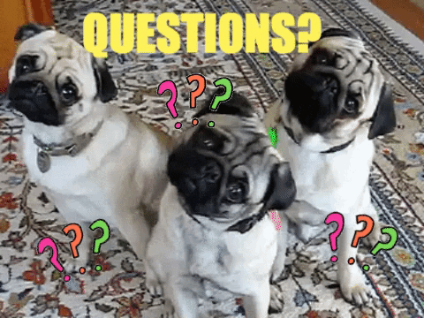
Вопросы?
Вопросы?
Вопросы?

Slide 13
Подведем итоги

Slide 14
Что было сложного на семинаре?

Slide 15
Напишите 3 вещи в комментариях, которым вы научились сегодня.

Slide 16
Как настроение?

Slide 17
Спасибо за работу!

